Slide 1
sisOpe Presentación Curso 20/21
Departamento: Sistemas Informáticos
(Bloque IV - Planta 4ª)
Profesores:
  Pablo Carazo D4417 email: pablo.carazo@upm.es
  Pedro Pablo López D3019 email: pedropablo.lopez@...
TABLÓN DE ANUNCIOS <==> www.etsisi.upm.es
  Normas del Curso
  Tutorías
  Notas
  Exámenes
Martes 16 a 18
Jueves 18 a 19
Viernes 11 a 14
¿Telemáticas ➔ Jitsi?
Martes de 9 a 11 y de 16 a 18
Jueves de 11 a 13
PRÁCTICAS: Lab4401_06 , Aulas y CdC

Slide 2
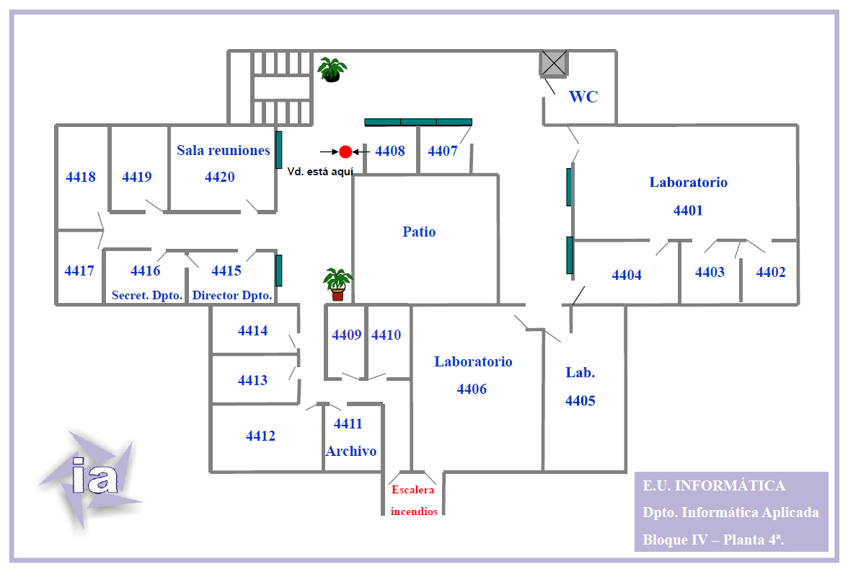
sisOpe Presentación <number>
Mi despacho
?
Secretaria
¿CIC4?
L y J
(15’00 a 18’00)
?

Slide 3
sisOpe Presentación <number>
OBJETIVOS
  INTRODUCCIÓN A S.O.
  CONCEPTOS BÁSICOS SOBRE GESTIÓN DE LOS RECURSOS PRINCIPALES
  IDEAS DE IMPLEMENTACIÓN
RELACIÓN CON OTRAS ASIGNATURAS
Arquitectura de ProgConcurrente…
Computadores
sisOpe
Diseño Sistemas Administración
de S.O. Distribuidos de S.O.
Prácticas
Fundamentos de Programación
Algorítmica y Complejidad
Taller de Sistemas Operativos
Estructura de Computadores

Slide 4


sisOpe Presentación <number>
Programa de Teoría (Jueves de 9 a 11) Horas
        INTRODUCCIÓN 5
        PROCESOS Y THREADS 9
        GESTIÓN DE MEMORIA 9
        ENTRADA/SALIDA 1
        SISTEMA DE FICHEROS 5
+ Vídeos
¿Telemáticas ➔ Jitsi?
Bibliografía
  “Modern Operating Systems” 4ª Ed
  Tanenbaum, A.S. Prentice-Hall, 2014
  “Sistemas Operativos. Una visión aplicada” 2ª Ed
  Jesús Carretero y ... , Mc Graw-Hill, 2007
  “Sistemas Operativos, aspectos internos y …” 8ª Ed
  Stalling, W. Prentice-Hall, 2015

Slide 5
sisOpe Presentación <number>
Programa de Teoría: Más información (Web)
Problemas escogidos
Tests de cursos anteriores
Material docente de Pablo Carazo
1. Introducción
2. Procesos y Threads
3. Gestión de Memoria
4. Entrada/Salida
5. Sistema de Ficheros

Slide 6
Monoprogramación: Ejecución secuencial de trabajos
T₅
E/S
S.O.
T₃
T₂ T₃
T₅
T₃
T₅
T₅
T₅
T₆
T₆
T₂
T₃
T₃
T₅
T₂
CPU ociosa 35,7%
t
9
19
28
Multiprogramación: Ejecución simultánea de trabajos
T₅
S.O.
UCP
T₂
T₁, T₂, T₃, T₄, T₅, T₆
T₃
I_{T2}
I_{T3}
I_{T5}
T₃
T₂
T₅
t
15
17
18

Slide 7
sisOpe Presentación <number>
Programa de Prácticas (9 grupos)
Pablo Carazo
Pedro Pablo
Lab4401 … PC’s => Linux
Lenguaje de programación “C”
MINIX sobre Qemu
Grupos de 2
Aulas … PC’s => Windows
Lenguaje de programación “C”
MINIX sobre Qemu
Individuales (si hay equipos)
  Planificación
    7 8 9 10 11 Septiembre
    14 15 16 17 18 Formar grupos [2] de prácticas
    21 22 23 24 25
Inicio de las prácticas
  Bibliografía
    Manuales de cada práctica
    www.minix3.org
    Operating Systems. Design and Implementation 3Ed
    A.S. Tanenbaum, … Prentice Hall 2006

Slide 8
sisOpe Presentación <number>
Programa de Prácticas: Más información (Web)
Lab4401 + Lab4406 + CIC4
Toma de contacto con MINIX
Usando llamadas al sistema
Planificación de procesos
Nuevas llamadas al sistema: Gestión de memoria
Recuento de mensajes

Slide 9
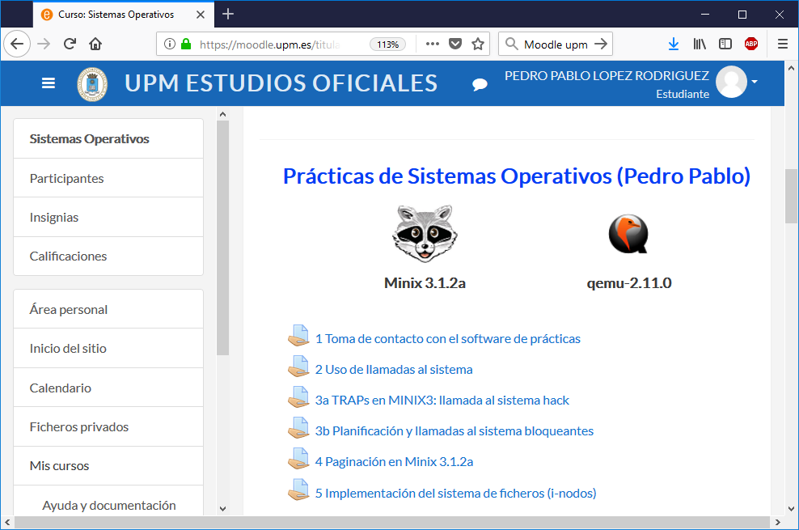
sisOpe Presentación <number>
Programa de Prácticas: Más información (Moodle)
Aulas 3006, 3105 y 3204

Slide 10
sisOpe Presentación <number>
Normas de Evaluación
IF (TEORÍA >= 40%) AND (PRÁCTICAS >= 35%) THEN
NOTA := TEORÍA (45%) + PRÁCTICAS (50%) + Compe (5%)
ELSE
SUSPENSO
0,5 + 1 + 1,5 + 1,2 + 0,8
4,5 puntos
Evaluación continua teoría [Adherirse* ..1/Oct]
  Test inicial sobre Tema 1 [0,5] ➔ Telemático
  Tres pruebas equiespaciadas (Test y problema) [1,0 + 1,5 + 1,5]
      ¡Mínimo del 35% en cada una de ellas!
  Competencia “Comunicación Escrita” [0,5]

Slide 11
sisOpe Presentación Planificación <number>
Septiembre
Teoría
Prácticas
Noviembre
Teoría
Prácticas
LMX 2
3. Procesos
J 5
Memoria
LMX 14
Presentación
0. Agruparse
LMX 9
4. Memoria
J 17
Introducción
J 12
Memoria
LMX 21
1. Contacto
LMX 16
4. Memoria
J 24
Introducción
J 19
Memoria
LMX 28
2. Llamadas
LMX 23
4. Memoria
Octubre
J 26
Memoria
J 1
Procesos
LMX 30
LMX 5
2. Llamadas
Diciembre
J 8
T Procesos
J 3
E/S Ficheros
LMX 12
2. Llamadas
LMX 7
5. Mensajes
J 15
Procesos
J 10
Ficheros
LMX 19
3. Procesos
LMX 14
5. Mensajes
J 22
Procesos
J 17
Ficheros
LMX 26
3. Procesos
LM 21
5. Mensajes
J 29
Procesos
Junto con final Enero
Semana de examen (*)
www.etsisi.upm.es/curso-2020-21

